Slide 1
PANORAMA DE LA FORMACIÓN DE FUTUROS LICENCIADOS EN MATEMÁTICAS EN RELACIÓN CON ESTADÍSTICA Y SU DIDÁCTICA
Ingrith Álvarez Alfonso
Wendy Johanna Lázaro Alemán

Slide 2
objetivos
Describir y caracterizar la formación inicial en Colombia de licenciados en matemáticas en el área de estadística y su didáctica, a la luz de la normatividad nacional y las tendencias de formación de profesores
Describir los programas
Analizar la normatividad y documentos teóricos
Proponer elementos de reflexión
1

Slide 3
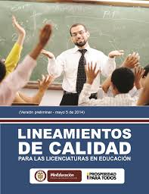
MARCO DE REFERENCIA
OTROS DOCUMENTOS DE POLITICA PUBLICA
NORMATIVIDAD COLOMBIANA
Ley 115 | Razonamiento lógico y analítico
Resolución 709 | Programas incluyen: *pedagógica *especifica *deontologica
Resolución 1036 | Incluir la didáctica
Resolución 5443 | El docente debe: *Comunicarse *Trabajar comunidad *TICs
Resolución 6966 | Practica pedagógica
Enseñar en diferentes contextos
¿cómo?, ¿qué? y ¿por qué enseñar?
Práctica pedagógica
COLCIENCIAS
Proyecto
de resolución
Competencias básicas
Disciplinares
Pedagógicas
Didácticas
40% de práctica
2

Slide 4
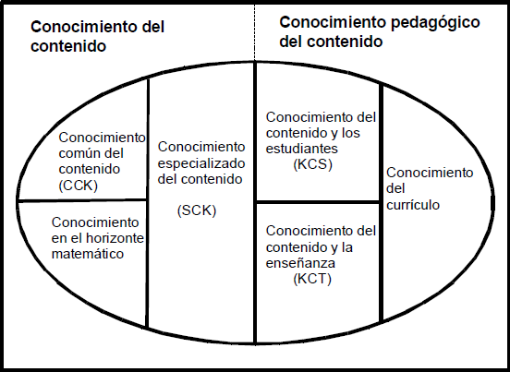
CONOCIMIENTO PROFESIONAL DEL PROFESOR
Lee
Shulman
1986
Hill, Ball y
Schilling
2008
Schoenfeld y
Kilpatrick
2008
Conc. Especifico
Materiales y el contexto
Fenómenos socio
culturales
Práctica
Matemáticas profundidad y amplitud
Explicaciones alternativas
Estudiantes
Humanos
Práctica
Metas
Fortalezas
Lenguaje
Entorno
Acuerdos
Mejoras
Epistemología
3

Slide 5
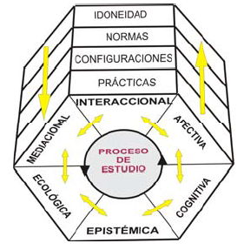
CONOCIMIENTO PROFESIONAL DEL PROFESOR
Godino
2008
Facetas y niveles del conocimiento del profesor (Godino, 2009)
4

Slide 6
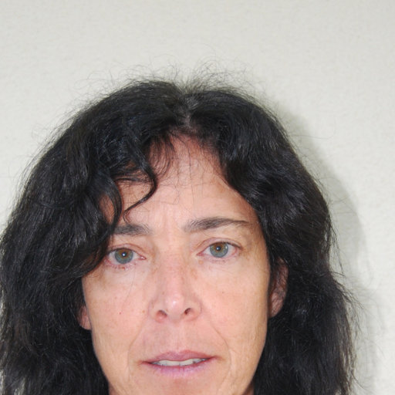
CONOCIMIENTO PROFESIONAL DEL PROFESOR EN RELACIÓN CON LA ESTADÍSTICA
Leiria, González y Pinto (2015)
Frizz y Sanhueza (2011)
Arteaga
2011
Reflexión epistemológica
Análisis de las transformaciones
Dificultades, errores y obstáculos
Pedagógico
Planifica, conoce a sus estudiantes, usa r. problemas, reflexiona, evalúa, trabaja en equipo, TICs
Fundamenta
Materiales
Transforma
Ejemplos
Contingencia
Aprovechar las ideas de los alumnos
Conexión
Secuencia
Errores
Lenguaje
Gráficas
Conexiones
Matemático (estadística)
Datos
Gráficas
Informes
Probabilidad
5

Slide 7
METODOLOGÍA
ACOPIO DE INFORMACIÓN
LIC. MATEMÁTICAS
Y AFINES
42 contenidosde 12 programas
6

Slide 8
METODOLOGÍA
EPISTÉMICA
De un área de
conocimiento
específica (MEN, 1996)
Procesos y conceptos
fundamentales de
las matemáticas
(MEN, 2010)
Resolución de
Problemas
(Hill, Ball y Schilling,
2008)
Matemáticas
escolares
Conc. histórica y filosófica
(Shulman, 1986).
DEFINICIÓN DE LAS CATEGORÍAS DE ANÁLISIS
ECOLÓGICA
Sobre resolución
n de problemas
(MEN, 1994).
De las relaciones
del currículo
De la pedagogía
acorde al contexto
(MEN,1996)
Para enseñar en
la diversidad d
e contextos, culturas
y alumnos
(OEI, 2010)
Del entorno social,
político y económico
(Godino, 2009)
COGNITIVA
De las concepciones erróneas, conflictos o errores.
(Godino, 2009)
De la articulación de conocimientos, conceptos y procedimientos de los saberes de la disciplina (MEN, 1996).
De didácticas específicas (MEN, 2004)
De ¿cómo?, ¿qué? y ¿por qué enseñar?
Del horizonte matemático , de los estudiantes y la enseñanza del contenido
AFECTIVA
Para incorporar al alumnado en la sociedad del conocimiento
(OEI, 2010)
De la deontología para formar ciudadanos.
(MEN, 1996)
Para mostrarse de acuerdo en trabajar en comunidad, con tolerancia y respecto (MEN, 2010)
MEDIACIONAL
De cómo usar y evaluar la pertinencia del uso de materiales y recursos tecnológicos para potenciar el aprendizaje (Godino, 2009)
El diseño y gestión de entornos de aprendizaje (Schoenfeld y Kilpatrick, 2008)
Para usar los medios y tecnologías de la información (MEN, 2010)
INTERACCIONAL
Para prever, implementar y evaluar secuencias de interacciones entre el profesor y los estudiantes (Godino, 2009).
Para comunicarse de
manera efectiva y
por diferentes medios,
en la lengua matern
a y extranjera. (MEN, 2010).
De los estudiantes como
personas que aprenden,
para utilizar un lenguaje
apropiado para el nivel
y estudiantes a cargo
(Schoenfeld y Kilpatrick, 2008).
Para desarrollar normas
de clase que apoyen
el discurso del profesor
(Schoenfeld y Kilpatrick, 2008).
Para construir relaciones
entre profesor y estudiante
para que este último colabore
de manera significativa en clas
e (Schoenfeld y Kilpatrick, 2008).
7

Slide 9
METODOLOGÍA
DEFINICIÓN DE LAS CATEGORÍAS DE ANÁLISIS
Arteaga (2011), Frizz y Sanhueza (2011), Leiria, González y Pinto (2015)
INDICADORES PARA EL ÁREA DE LA ESTADÍSTICA Y DIDÁCTICA DE LA ESTADÍSTICA
E₁: Aborda temáticas relacionadas con organizar proyectos estadísticos, simulaciones y gráficos. (Arteaga, 2011)
E₂: Estudia la relación de la educación estadística con la normatividad y políticas nacionales de educación primaria, básica y media.
E₃: Aborda temáticas para el estudio de la cultura de los aprendices. (OEI, 2010)
E₄: Aporta al estudiante bases teóricas para abordar diferentes proyectos trasversales relacionados con la estadística según la normatividad y el contexto de una institución
E₅: Abordan temáticas que permitan desarrollar pensamiento crítico frente a los diseños curriculares relacionados con la estadística.
E₆: Busca que el estudiante plantee y resuelva problemas de la vida cotidiana utilizando la estadística.
Arteaga (2011), Frizz y Sanhueza (2011), Leiria, González y Pinto (2015)
INDICADORES PARA EL ÁREA DE LA ESTADÍSTICA Y DIDÁCTICA DE LA ESTADÍSTICA
I₁: Busca que el maestro en formación haga una planeación de clase en donde este explicito su papel en el aula, la secuencia de las actividades, los ejemplos y las conexiones entre los objetos matemáticos en especial los estadísticos.
I₂: Estudia el rol del profesor de estadística dentro del aula de clase.
I₃: Propone el desarrollo de habilidades comunicacionales en el aula de clase.
I₄: Buscar desarrollar habilidades comunicativas en el maestro en otro idioma.
Arteaga (2011), Frizz y Sanhueza (2011), Leiria, González y Pinto (2015)
INDICADORES PARA EL ÁREA DE LA ESTADÍSTICA Y DIDÁCTICA DE LA ESTADÍSTICA
M₁: Considera el estudio de libros de texto de matemáticas en relación con la estadística.
M₂: Se estudian recursos didácticos específicos para la estadística (Arteaga, 2011).
M₃: Abordan las relaciones entre el uso de software o herramientas tecnológicas y la enseñanza de la estocástica.
Arteaga (2011), Frizz y Sanhueza (2011), Leiria, González y Pinto (2015)
INDICADORES PARA EL ÁREA DE LA ESTADÍSTICA Y DIDÁCTICA DE LA ESTADÍSTICA
E₁: Aborda temáticas sobre tópicos de historia de los objetos estadísticos trabajados y/o su relación con otras ciencias. (Arteaga, 2011)
E₂: Trata temas referentes a la estadística holística: en esta subcategoría no se precisan contenidos específicos se habla de manera general de la estadística.
E₃: Estudia las representaciones de datos: gráficas estadísticas y tablas de frecuencia univariadas (distribuciones de frecuencia).
E₄: Considera el análisis de datos: medidas de resumen estadístico (centralidad como media mediana, moda, etc.), localización, dispersión, correlación y/o asociación, tablas de contingencia (tablas de datos bivariados) y las medidas de forma (asimetría y curtosis).
E₅: Aborda temáticas de la probabilidad tales como noción de aleatoriedad (contraste entre aleatorio y determinista), experimentos aleatorios, conceptualizaciones de la probabilidad (clásica, frecuencial, subjetiva, axiomática), variable aleatoria, distribuciones de probabilidad, Teorema de Bayes, nociones de independencia y condicionalidad de eventos.
E₆: Considera la combinatoria: principios fundamentales de conteo, operaciones combinatorias asociadas a variaciones, permutaciones, combinaciones
E₇: Trabaja en temas de inferencia: intervalos de confianza, pruebas de hipótesis, Teorema del Límite Central, de inferencia informal a inferencia formal, modelos de regresión.
E₈: Estudia temáticas propias de Muestreo: tipos de muestreo (no probabilístico: juicio o conveniencia, aleatorio: estratificado, simple, conglomerado, sistemático, etc.), distribución muestral.
E₉: Aborda la variabilidad: conceptualización de la variación, covariación, variación dentro y entre conjuntos de datos, entre muestras (de datos a muestras), a través de distribuciones conjuntas de probabilidad
E₁₀: Estudia las funciones generadoras de momento.
Arteaga (2011), Frizz y Sanhueza (2011), Leiria, González y Pinto (2015)
INDICADORES PARA EL ÁREA DE LA ESTADÍSTICA Y DIDÁCTICA DE LA ESTADÍSTICA
C₁: Aborda temáticas como el desarrollo cognitivo de los aprendices respecto a su edad y nivel escolar.
C₂: Propone el estudio de las dificultades, errores y obstáculos referentes a la enseñanza-aprendizaje de la estadística.
C₃: Estudia el diseño de estrategias de enseñanza y evaluación de la estadística (Arteaga, 2011).
C₄: Estudia la relación de la estadística con modelo pedagógico resolución de problemas. (Frizz, Sanhueza, 2011).
C₅: Se pide planificar e implementar actividades para la clase de estadística (Frizz, Sanhueza, 2011).
C₆: Incluye asuntos de la evaluación en clase de estadística, por ejemplo las pruebas nacionales e internacionales, modelos de evaluación, estrategias, técnicas, formatos.
C₇: Estudia modelos y teorías de la estadística y didáctica de la estadística (investigación).
C₈: Propone el desarrollo de pensamiento crítico frente a los objetos matemáticos que se enseñan y como se enseñan a los estudiantes.
Arteaga (2011), Frizz y Sanhueza (2011), Leiria, González y Pinto (2015)
INDICADORES PARA EL ÁREA DE LA ESTADÍSTICA Y DIDÁCTICA DE LA ESTADÍSTICA
A₁: Aborda aspectos como la responsabilidad, honestidad, puntualidad, respeto, creatividad.
A₂: Estudia las características psicosociales de los aprendices (Frizz, Sanhueza, 2011)
A₃: Atiende la enseñanza o formación de actitudes, creencias valores a partir del conocimiento estadístico.
=34 indicadores
10
+8
+3
+3
+4
+6
8

Slide 10
resultados
PLANES DE ESTUDIO
33
72
Matemáticas
485 Licenciaturas
46
Programas
9

Slide 11
resultados
Representaciones, datos y probabilidad
Historia, funciones generadoras de momento, investigación estadística.
Software o herramientas, habilidades comunicacionales
Otro idioma,
estudio de libros de texto
EPISTÉMICA
MEDIACIONAL E
INTERACCIONAL
modelos y teorías, didáctica, pensamiento crítico
Desarrollo cognitivo, evaluación en clase de estadística
COGNITIVA
Problemas de la vida cotidiana
Proyectos trasversales, relación con la normatividad, cultura de los estudiantes
Valores, actitudes, creencias
Características psicosociales de los aprendices
ECOLÓGICA
AFECTIVA
10

Slide 12
conclusiones
1
En Colombia estamos lejos de atender todas las facetas
2
Solo el 14,8% son
Licenciaturas en
Matemáticas y afines
3
En promedio solo el 5,3% de los planes de
estudio corresponden a estadística o su didáctica
4
Se da importancia a la estadística descriptiva y probabilidad, pero no a la historia o la estadística Holística
5
Se tienen en cuenta la ética pero no el conocimiento de las características psicosociales de los estudiantes
6
La evaluación, cultura y normatividad, no son de interés, pero si
resolver problemas
7
Se tiene en cuenta el uso de las TIC, pero en poca medida se aborda el uso de otro idioma
11

